Slide 1


简单
VISION PLAN
专注
布料尺寸测量视觉方案（2D）
共创
共赢

Slide 2

01
项目描述
02
项目验证
目录
03
配置清单
04
逻辑流程
CONTENTS
05
评估结果&注意事项
06
售后服务

Slide 3

01
项目描述
●产品名称：布料
●测量内容：尺寸测量
●产品材质：聚酯纤维
●产品颜色：橙色
●最大工作距离(mm)：9500
●最小工作距离(mm)：300
●检测区域(mm*mm)：810.0 * 650.0
●来料方式：人工来料
●测量精度要求(mm)：10
●检测节拍(pcs/min)：不限制
●检测时产品运动速度(m/s)：0
●工作距离(mm)：1868
方案布局图

Slide 4

02
项目验证
参数名称 | 参数值
面阵相机型号 | A5031M/CU815
面阵相机类型 | 面阵相机
相机接口类型 | USB3.0
相机像素 | 640 * 480
镜头型号 | FA0613A
镜头品牌 | CHIOPT
镜头焦距 | 6mm
镜头接口 | C
A(工作距离) = 1868mm, B(视野宽度) = 715mm, C(视野长度) = 891mm
视野图

Slide 5
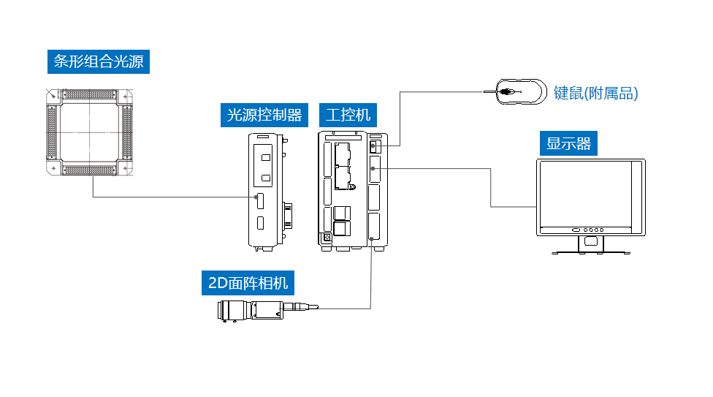
03
配置清单
系
统
构
成

Slide 6

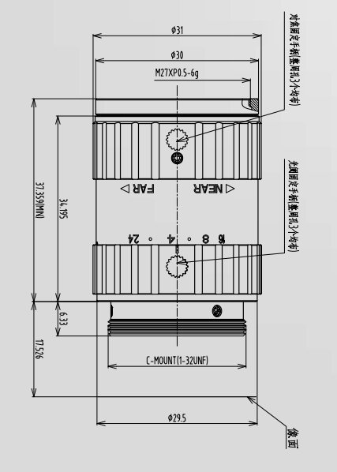
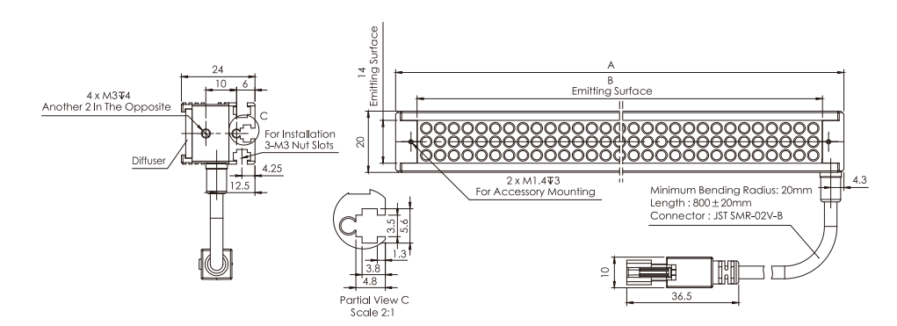
03
配置清单
光源尺寸图
相机尺寸图
镜头尺寸图

Slide 7
03
配置清单
序号 | 名称 | 型号 | 单位 | 数量 | 厂家
1 | 面阵相机 | A5031M/CU815 | 台 | 1 | dahua
2 | 镜头 | FA0613A | 个 | 1 | CHIOPT
3 | 光源 | OPT-LI53620 | 个 | 8 | OPT
4 | 工控机 | - | 台 | 1 | -
5 | 显示器 | - | 台 | 1 | -
6 | 软件 | MVP | 套 | 1 | dahua

Slide 8
04
逻辑流程
逻辑流程
├── 图像采集
│ ├── 相机参数设置
│ │ ├── 曝光时间：根据布料反光特性调整，确保图像清晰
│ │ ├── 增益：优化低光环境下的图像质量
│ │ └── 触发模式：设置为软触发以适应人工来料
│ └── 光源控制
│ └── 亮度调节：使用OPT光源增强橙色布料与背景的对比度
├── 预处理
│ ├── 彩色转灰度
│ │ └── 通道选择：三通道加权混合（0.299R+0.587G+0.114B）
│ ├── 图像二值化
│ │ ├── 二值化方法：自动阈值
│ │ └── ROI区域选择：限定810×650mm检测区域
│ └── 边缘检测
│ └── 使用找边算子定位布料边缘（搜索方向垂直于布料纹理）
├── 尺寸测量
│ ├── 创建坐标系
│ │ ├── 基准点配置：在布料四个角设置基准点
│ │ └── 标定文件：导入高精度棋盘格标定结果（覆盖300-9500mm距离）
│ ├── 测量长度
│ │ ├── 使用点与点距离算子测量对角线长度
│ │ └── 应用H矩阵转换像素距离为实际毫米值
│ └── 测量宽度
│ ├── 使用线段长度算子测量布料宽度方向
│ └── 结合标定结果输出实际尺寸
├── 结果处理
│ ├── 合格判定
│ │ ├── 数学表达式：|测量值 - 标称值| ≤ 10mm
│ │ └── 输出OK/NG状态

Slide 9
04
逻辑流程
│ └── 数据存储
│ └── 保存测量值至CPK统计界面（用于长期质量分析）
└── 统计处理
└── CPK计算
├── 收集连续测量数据
└── 生成过程能力指数报告

Slide 10
05
评估结果&注意事项
05 评估结果 & 注意事项
现场环境
相机安装
物料一致性
风险点：强光干扰或反光影响图像质量
解决方案：采用高亮度OPT光源并调整角度，增强布料与背景对比度
风险点：安装高度误差导致标定失效
解决方案：使用激光水平仪辅助定位，确保相机垂直对准检测区域
风险点：布料颜色深浅不一影响边缘识别
解决方案：在图像预处理阶段加入自适应阈值算法，提升不同色差下的识别稳定性

Slide 11

06
售后服务
该设备上线后使用初期，我们会派专人进行全程跟踪；
处理解决可能发生的设备异常；
对现场人员进行培训指导；
设备调试完成后：售后服务一年；
若客户提出设备升级需求，我们会及时为您提供升级新方案。

Slide 12





机器视觉方案提供商
0535-2162897
www.ytzrtx.com
image@ytzrtx.com
山东省烟台市经济技术开发区泰山路86号内1号

